Slide 1

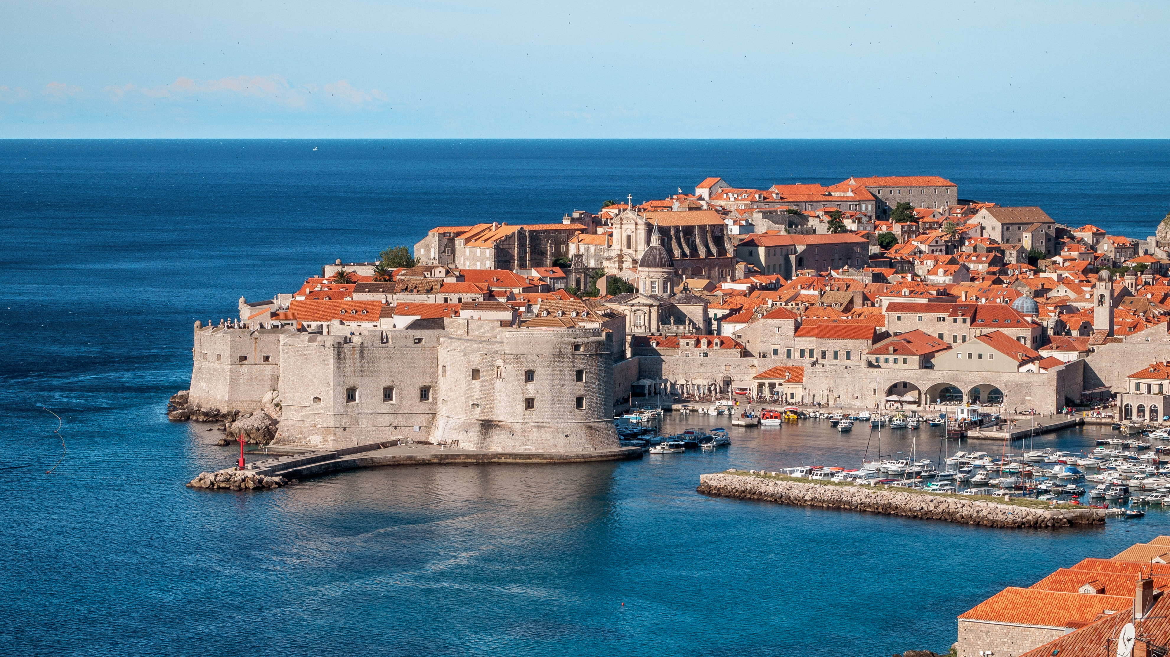
2.SJEDNICA PKG U DUBROVNIKU - IZVJEŠTAJI

Slide 2


PREDSJEDNIK REGIJE ISTOK
SINIŠA JELKIĆ
IZVJEŠĆE O RADU LIONS KLUBOVA REGIJE ISTOK
Naša regija ima 17 klubova i 320 članova što čini oko 30% članstva cijelog Distrikta.
Regija provela oko 90% planiranih akcija:
Organizacija 1. Sjednice proširenog kabineta guvernera u Osijeku – LC GEA
Vinograd dobrote u Iloku – akcija Distrikta

Slide 3

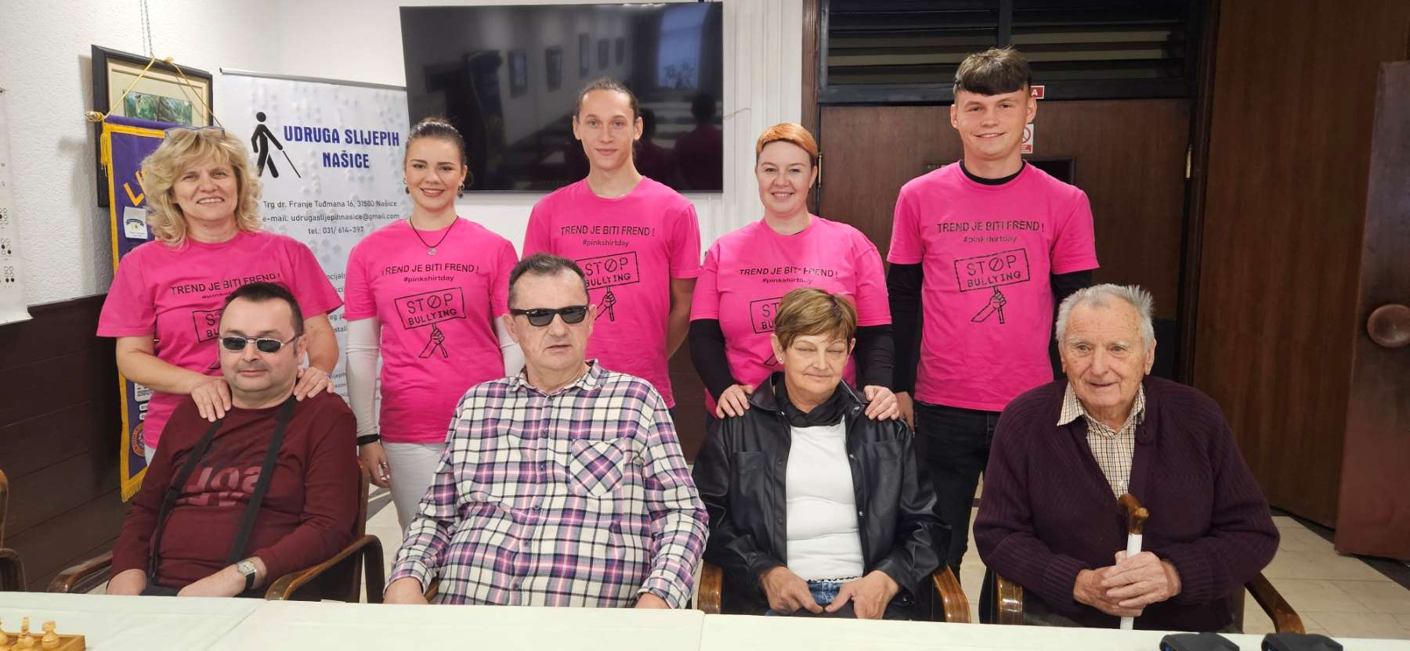
IZVJEŠĆE
20. Lions tenis kup u Đakovu
Međunarodnu akciju Dan bijelog štapa, podržali uglavnom svi klubovi

Slide 4
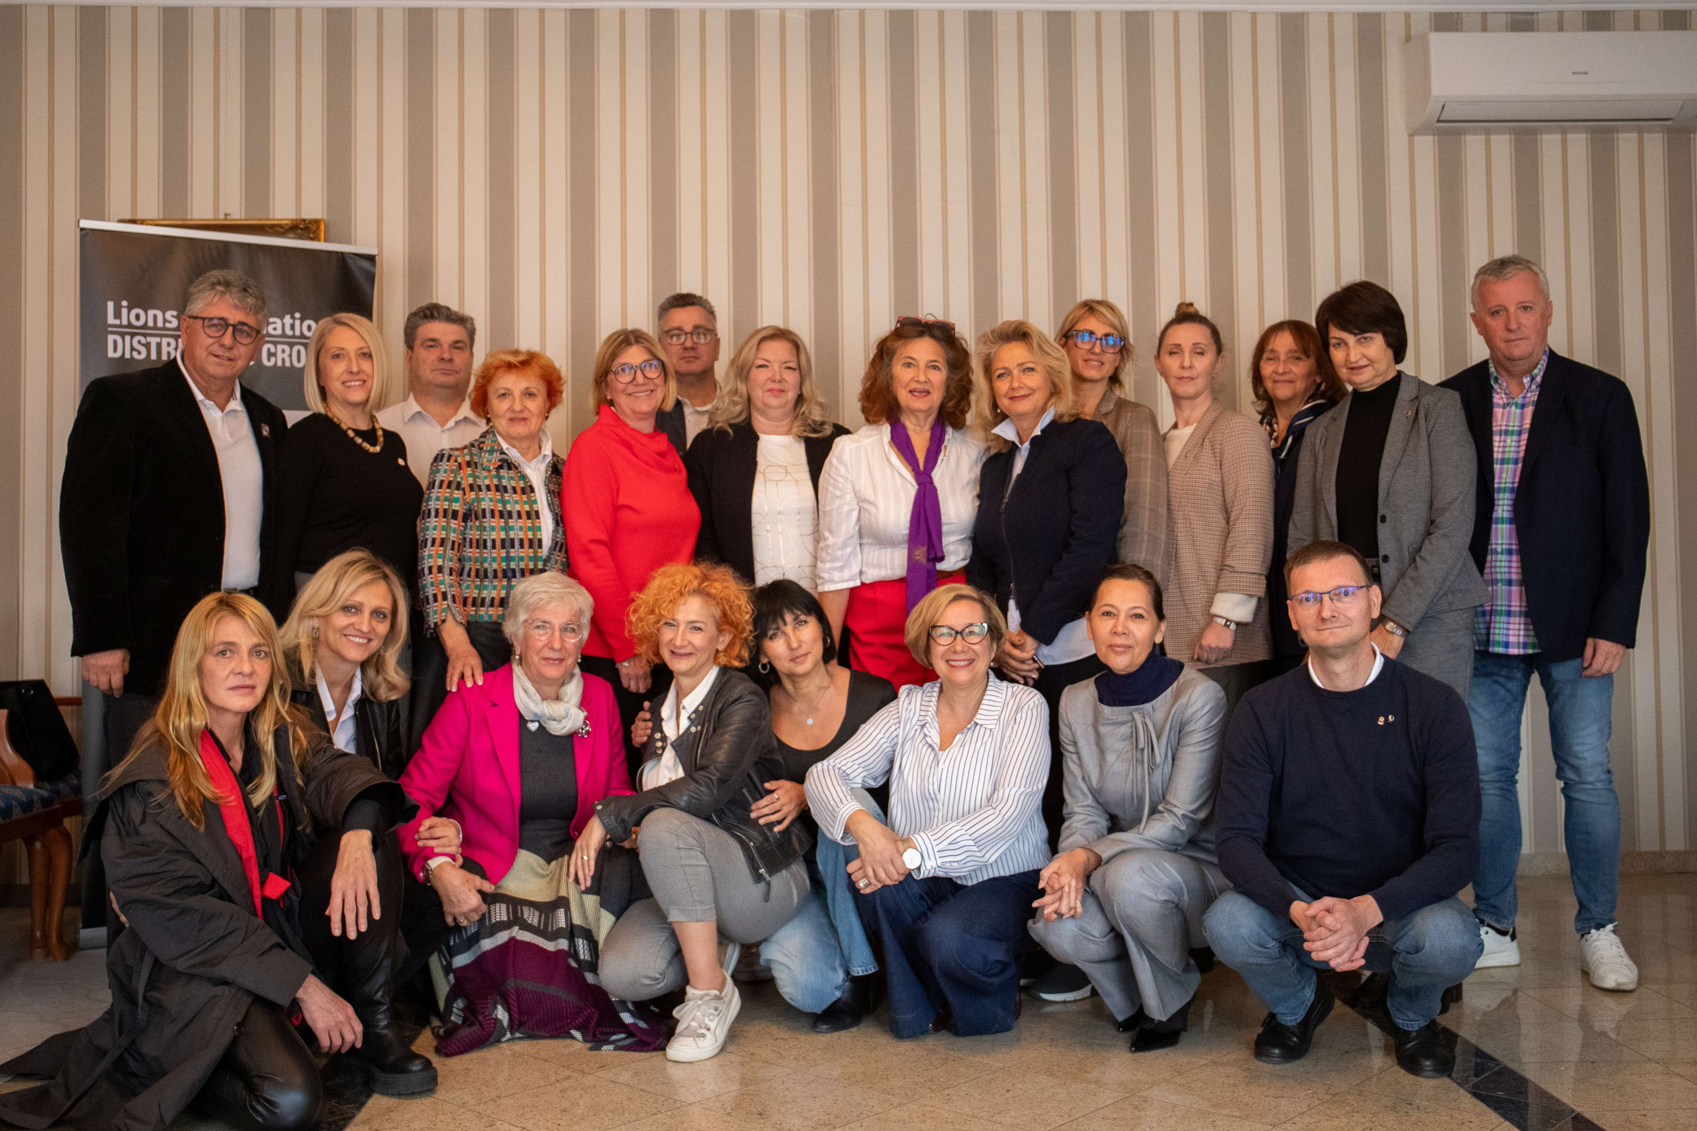
IZVJEŠĆE
- Edukacija za predsjednike, tajnike i administratore klubova u Osijeku. Učestvovalo 22 člana iz 11 klubova.

Slide 5

IZVJEŠĆE
Održano predavanje na temu „teških deka”
Trenutno provodimo akciju Poster mira pod nazivom „Zajedno kao jedan” kao i obilježavanje Dana borbe protiv dijabetesa.

Slide 6
IZVJEŠĆE
Odrđan 1. sastanak Regije istok te planirani sastanci po zonama.
U pripremi velika Božična akcija Regije istok, darivanje djece u SOS dječjem selu Ladimirevci. Uključeni svi klubovi Regije istok. Istu akciju provodimo i za Uskrs.
Radimo i na povećanju članstva te podmirivanju članarina.
Ovo je bilo ukratko o dosadašnjim realiziranim i budućim akcijama
Hvala Vam na pažnji !

Slide 7


